Slide 1
Récap de l’atelier « Jardin Créole » Projet NEFLE 2023-2024
Animé par :
Mme E. JEANTY, professeure de lettres-anglais
Mme L. DUDOIGNON, association KOTE FORET

Slide 2
1. L’initiation à l’atelier

Slide 3
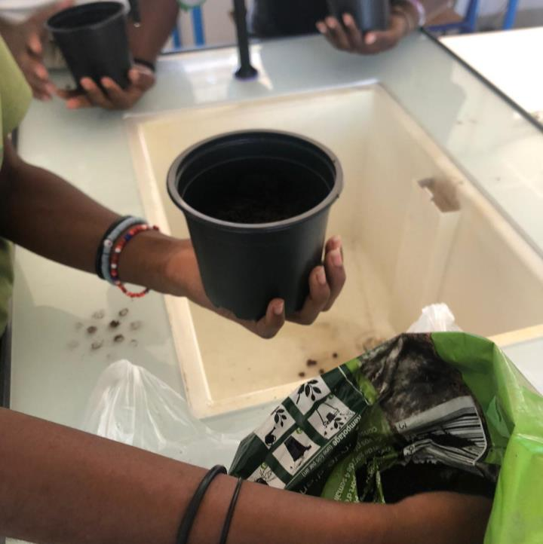
Les débuts
Les élèves ont mis du terreau en pot pour y planter des graines de basilic.

Slide 4
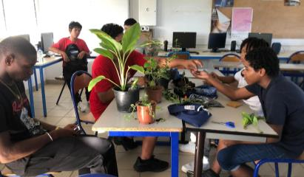
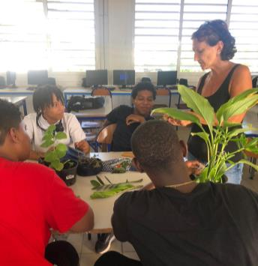
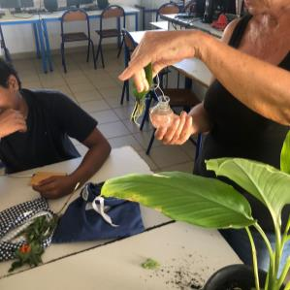
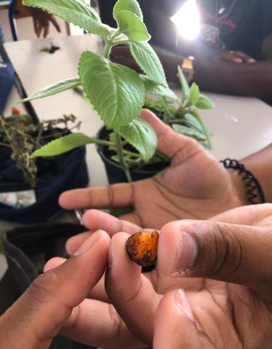
Place aux devinettes
Les élèves devaient découvrir le nom des plantes

Slide 5
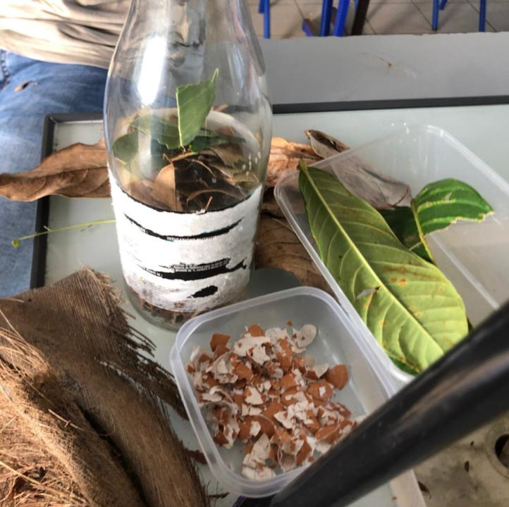
La technique de la lasagne en petit format
Etude de la pratique en petit format : de la terre, de la matière brune (ici des feuilles morte, des coquilles d’oeufs émiettées etc.), de la matière verte (des feuilles vertes), de la paille.

Slide 6
2. La réception des jardinières

Slide 7
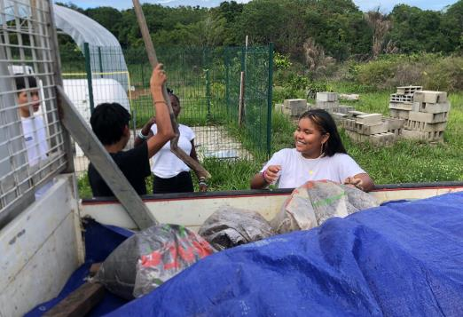
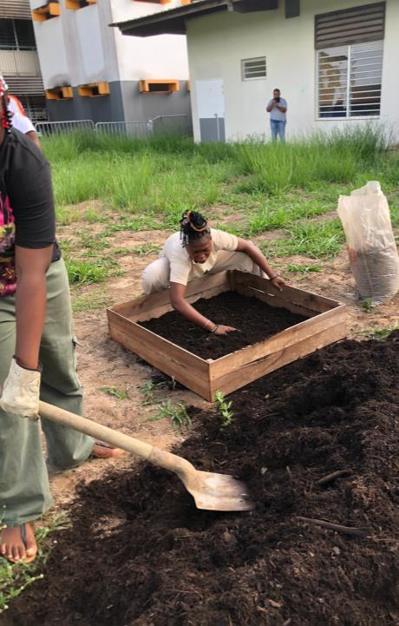
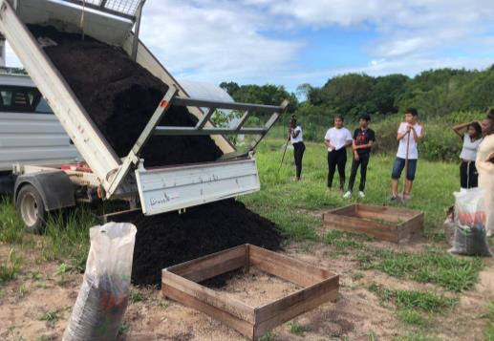
Réception du terreau pour les jardinières
La réception du terreau

Slide 8
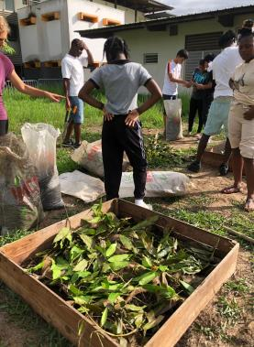
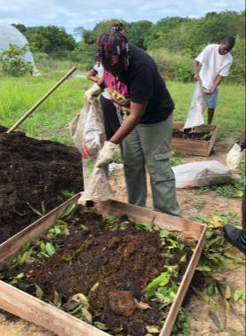
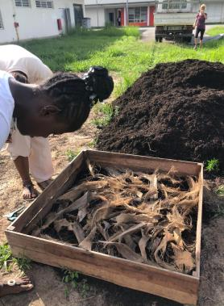
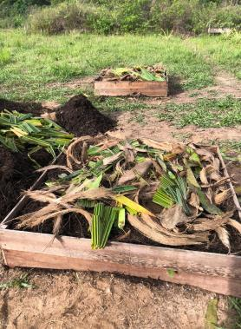
La technique en lasagne en grand format
Les élèves mettent en pratique

Slide 9
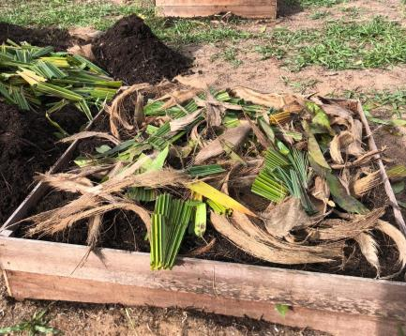
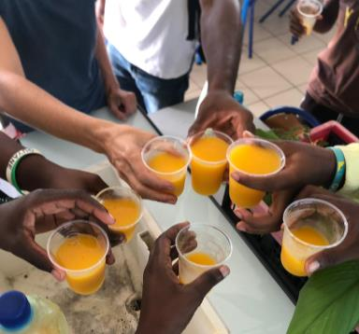
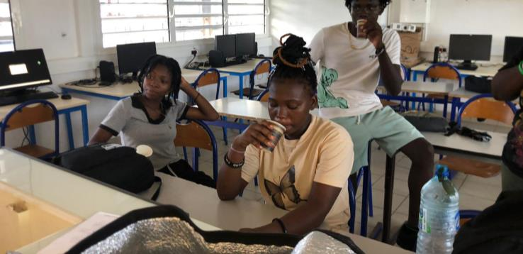
Le travail est terminé…Place à une pause rafraîchissante !
Avec du jus de curcuma et du jus de bilimbi

Slide 10
3. Découvertes de techniques de jardinage : le bouturage et les semis

Slide 11
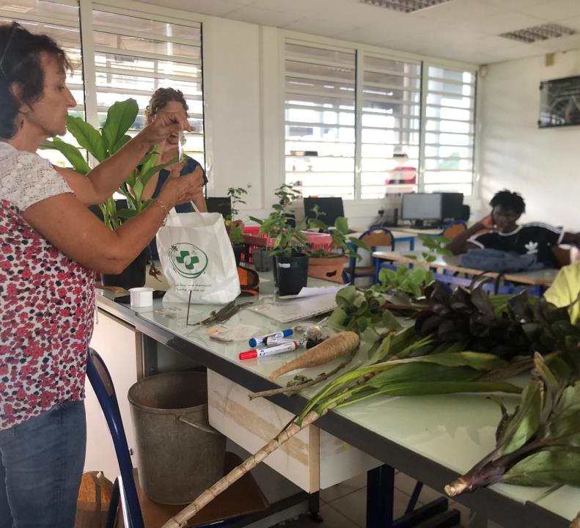
Petit cours sur les plantes
On découvre les bubles, la racine, le rhizome. Mais on parle aussi de bouturage et de semis.

Slide 12
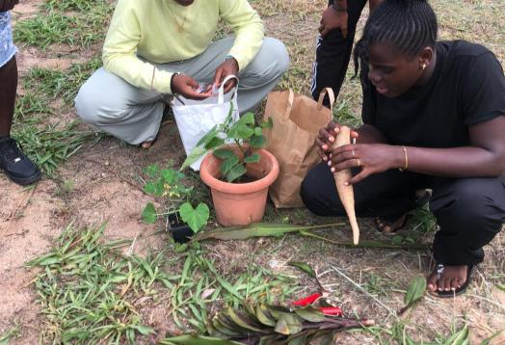
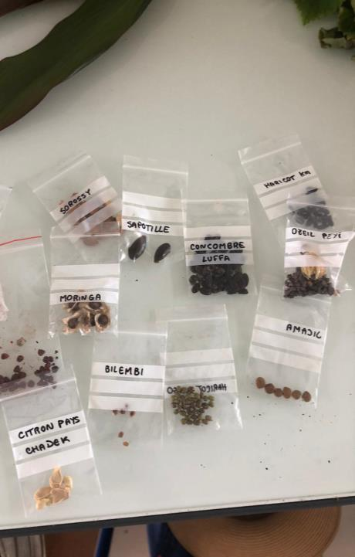
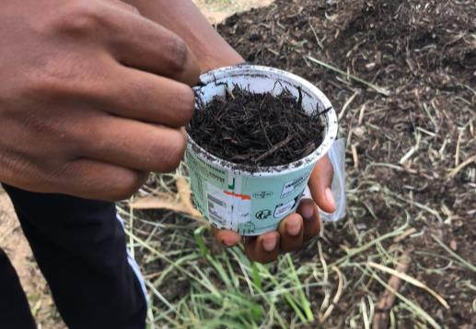
Les semis
Les élèves ont planté des graines pour avoir des semis

Slide 13
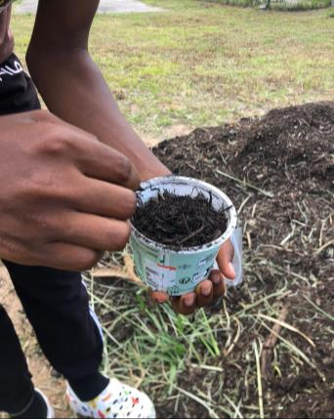
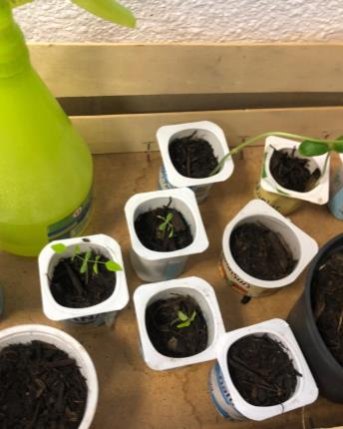
La pousse des graines jusqu’à l’arrivée des semis
Au début, une semaine après, trois semaines plus tard

Slide 14
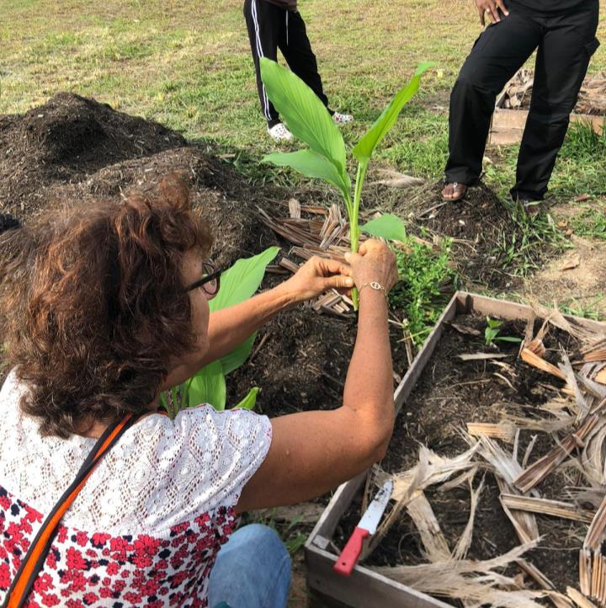
Les bouturages
Il faut prélever une partie d’une plante existante et la replanter pour qu’elle pousse.
C’est le cas par exemple du curcuma comme sur la photo (bouture du rhizome), de la mélisse ou du gros thym (bouture de la tige).

Slide 15
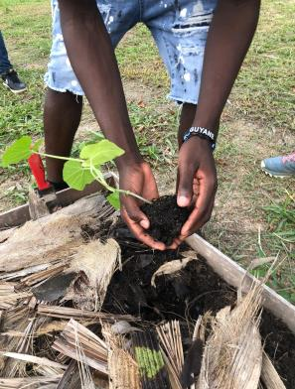
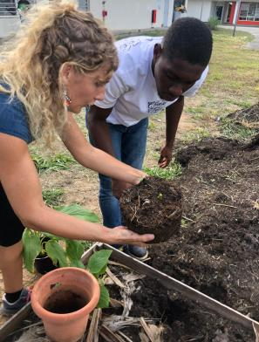
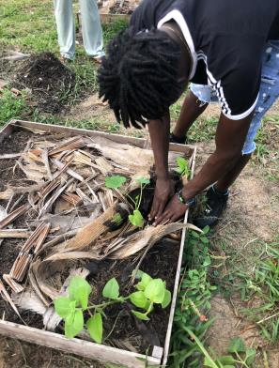
Et hop, on plante !

Slide 16
4. À la découverte des pratiques locales

Slide 17
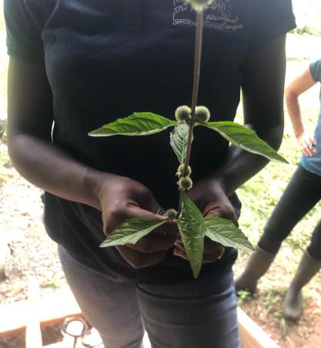
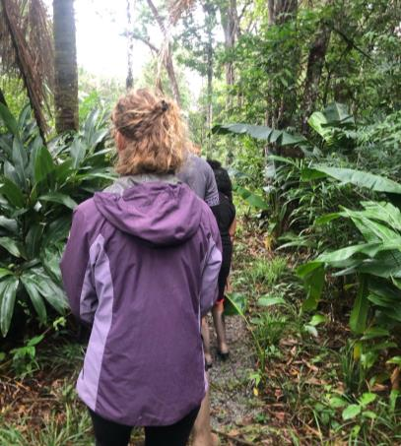
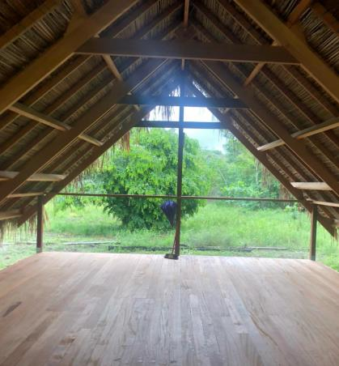
Visite de l’association Mélisse
Découverte de la pharmacopée locale et des usages de certaines plantes dans la culture bushinenguée.

Slide 18
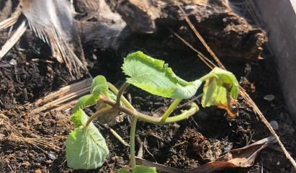
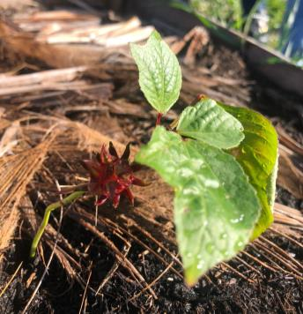
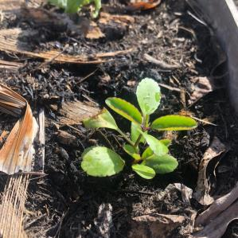
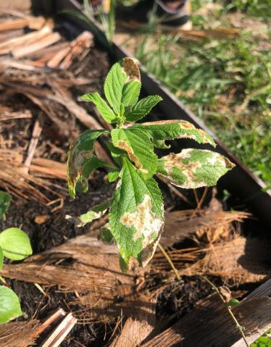
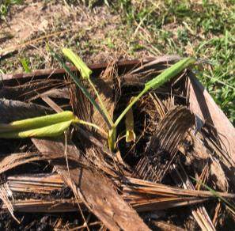
Nos plantes ont eu très chaud
Et nous ne les avons pas toujours bien arrosés…

Slide 19
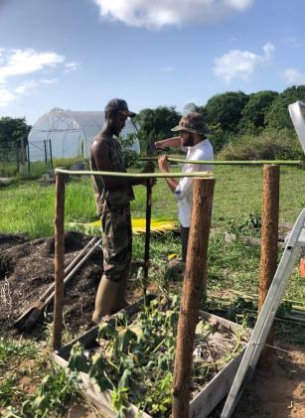
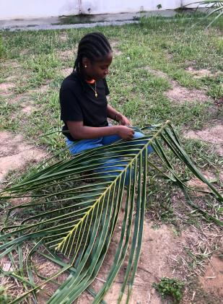
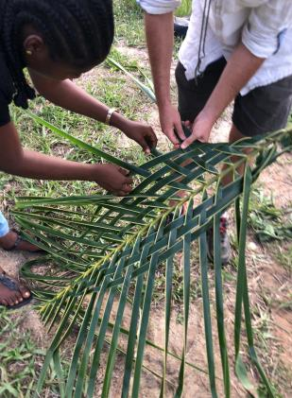
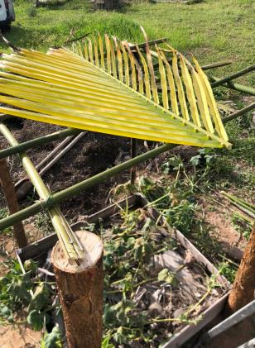
Donc, comment protéger les feuilles du soleil ?
En créant un abri 100% naturel avec des feuilles de cocotier par exemple

Slide 20
5. Les résultats

Slide 21
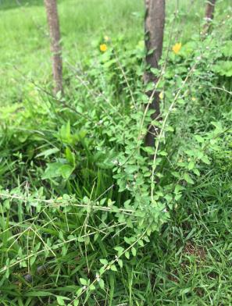
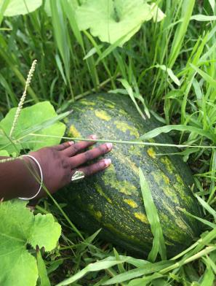
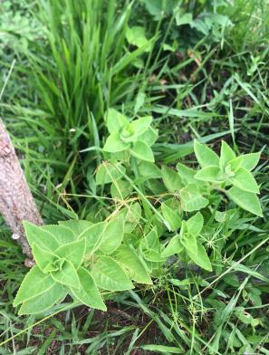
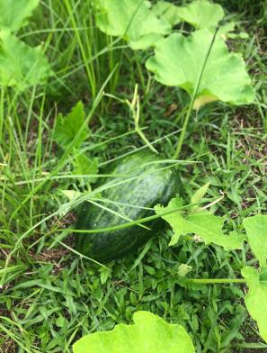
Notre jardin est fleurissant
Grâce à la saison des pluies, tout a merveilleusement bien poussé. Rendez-vous dans quelques semaines pour les dégustations.

